Slide 1
Модуль 5. Техники тестирования

Slide 2
Редкий, труднонаходимый и маловероятный баг, как правило,
в случае проявления, имеет более серьёзные последствия.
30 мелких дефектов менее важны, чем 1 серьезный.

Slide 3
Рассматриваемые вопросы
Покрытие входных данных. Допустимые и недопустимые данные.
Эквивалентное разбиение.
Анализ граничных значений.
Попарное комбинирование.
Предположение ошибок.

Slide 4
Стандартные проверки на поля экранных форм
Текстовое поле
А-Я A-Z 0-9 max строка разных символов
http://www.unit-conversion.info/texttools/random-string-generator/
а-я a-z Спецсимволы Пустая строка Пробелы
Числовое поле
-5 5 0 0,5 AZazАЯая пробелы
max min 0.5 спецсимволы (без -.,)
Выпадающий список
Состав полей Пустая строка Сортировка
Рукописный ввод
Дата
29 фев 2012 29 фев 2013 31 апр 2014 01.01.1900 — магическая дата, на которой все падает.С этой даты начинается отсчет времени в Excel. Она же пролезает и в приложения.
с клавиатуры при наличии календаря формат

Slide 5
Страна/язык | Формат даты | Пример
Россия Швейцария Норвегия Германия Франция Сербия/Югославия | DD.MM.YYYY | 31.12.2014
США | MM-DD-YYYY | 02-29-2012
Международный английский Нидерланды Португалия Дания | DD-MM-YYYY | 30-04-2015
Великобритания Латинская Америка Испания Италия Бразилия Бельгия | DD/MM/YYYY | 01/01/2015
Венгрия Канада (франц.) Швеция Словакия/Словения Чехия Польша Финляндия | YYYY-MM-DD | 2015-06-05
29 фев высокосн/невысокосный год

Slide 6
+Стандартные проверки GUI
состав элементов управления (полей ввода, подписей, кнопок, ссылок и т.д.)
взаимное расположения элементов управления
условное отображения элементов управления(если выбираешь вод. права, то ниже выскакивает серия/номер)
порядка обхода элементов управления по Tab
значения по умолчанию в полях ввода
состав значений полей списочных типов
доступность полей для редактирования
условная доступность полей для редактирования
обязательность заполнения полей

Slide 7
условная обязательность заполнения полей
ограничения на форматы значений полей
ограничения на диапазоны значений полей (граничные значения)
сложные ограничения на значения полей (вычисляемые и условные ограничения)-вычисляется по формулам при необходимости
расчет вычисляемых значений полей на типичных данных
расчет вычисляемых значений полей на специфичных данных (специфичных для алгоритма)
сохранение значений полей в системе
отображение значений полей из системы
функциональности кнопок и других активных элементов управления
нестандартные элементы управления и сложная презентационная логика (диаграммы, мультимедиа и динамические элементы управления и другие)

Slide 8
Техники, базирующиеся на спецификации Specification-based techniques
Техники черного ящика
Domain Analysis(2-х мерные)
State-Transition
(диаграммы перехода сост)
Use Case(использование пользователем)
Pairwise
Decision Table(табл принятий решений)
Boundary Value(опред. значения границ )
Equivalence Clas(цель:сократить данные)
Lee Copeland. A Practitioner's Guide to Software Test Design
Notes:
При тестировании функциональности программы применяется подход "черного ящика", то есть для каждого требования к системе формируются тест-требования, которые, как правило, детализируют функциональные требования так, что на одно функциональное требование может приходиться несколько тест-требований. Сами тест-требования определяют, что должно быть протестировано, но не определяют, как. Конкретные значения задаются в тестовых примерах. Таким образом, одному тест-требованию может соответствовать сразу несколько тестовых примеров.

Slide 9
Если нам нужна техника формирования наборов тестовых данных из полного набора входных данных в системе, которая позволяет существенно сократить количество тест-кейсов. , то Пэрвайс
Чтобы применить Пэрвайс нужно применить методику эквивалентных классов+граничные значения
Если тестируем большую логику, которая зашита внутри приложения, И МНОГО ВХОДНЫХ ДАННЫХ И ОДИН ПЕРЕХОД, то матрица принятия решений
Если тестируем большую логику, которая зашита внутри приложения, И У НАС МНОГО ПЕРЕХОДОВ, то диаграмма состояний

Slide 10

Множество входных данных
множество возможных входных данных программного продукта, как правило, практически бесконечно.
Выбор конечного подмножества, достаточного для проведения исчерпывающего тестирования, является ключевой задачей тестировщика

Slide 11
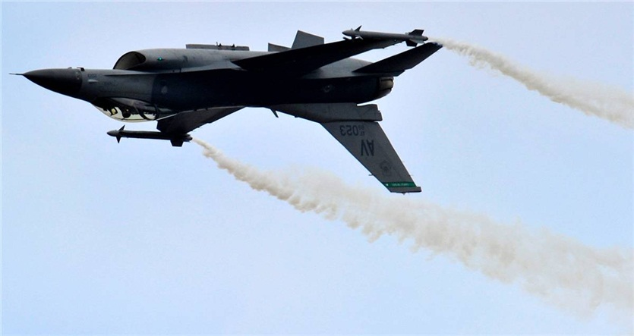
Одна бага
Из-за неверно заданных границ области определения в функции навигационной системы истребителя F-16, при пересечения экватора, ультрасовременные на тот момент истребители самопроизвольно переворачивались вверх шасси, вниз кабиной, что стало следствием откладывания ряда военных кампаний
Notes:
анализ классов эквивалентности и граничных значений важен
Потому что они могут использоваться на разных уровнях – от отдельных функций до целого продукта.
Потому что многие тестировщики пользуются ими интуитивно каждый день.
Потому что неправильное использование этих техник может привести к пропуску серьезных ошибок.

Slide 12
Классы эквивалентности
К.э.-сочетание данных, кажд. из кот. дает один и тот же
рез-т или он считается правильным или неправильным
Калькулятор.
Для операции сложения (2 числа по 8 знаков):
10⁸*10⁸= 10¹⁶ комбинаций по 10 секунд -10¹⁷ секунд, то есть больше 3 миллиардов лет непрерывных тестов.
Два теста считаются эквивалентными, если:
Они тестируют одну и ту же вещь (функцию, модуль, часть системы).
Если один из тестов ловит ошибку, то другой скорее всего тоже её поймает.
Если один из них не ловит ошибку, то другой скорее всего тоже не поймает

Slide 13
Класс эквивалентности
Если определен класс эквивалентности, протестируйте только одно-два значения из него
Сэм Канер
Эквивалентное разбиение – это разработка тестов методом черного ящика, в которой тестовые сценарии создаются для проверки элементов эквивалентной области. Как правило, тестовые сценарии разрабатываются для покрытия каждой области как минимум один раз
RSTQB
Такое разделение помогает убедиться в правильном функционировании целой системы — одного класса эквивалентности, проверив только один элемент этой группы. Эта техника заключается в разбиении всего набора тестов на классы эквивалентности с последующим сокращением числа тестов.

Slide 14
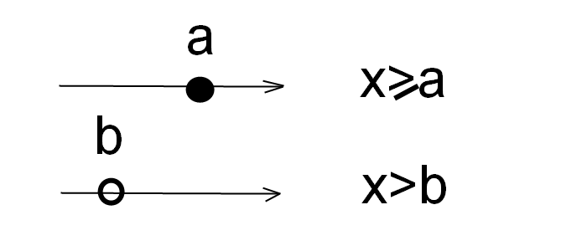
() - Не входит в диапазон,НЕ берем в расчет [] - входит в диапазон.

Slide 15

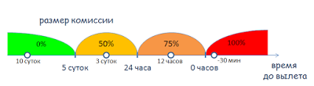
Анализ классов эквивалентности
Сдача билета: За 5 суток до вылета комиссия составляет 0%
Меньше 5 суток, но больше 24 часов – 50%
Меньше 1 суток, но до вылета – 75%
После вылета – 100%

Slide 16
Алгоритм использования анализа классов эквивалентности
Определить классы эквивалентности.
Выбрать одного представителя от каждого класса.
Выполнить тесты.
Программа принимает значения от 10 до 100
(-N; 10), [10; 100], (100; N)
сокращение числа тестов
при сохранении приемлемого тестового покрытия
Notes:
1000000 вариантов было, стало 4

Slide 17
Определите классы эквивалентности
Самостоятельная работа
Интернет-магазин по продаже карандашей. Максимальное количество для заказа – 1000 штук.
Система скидок:
1 - 100 – 10 руб. за карандаш;
101 - 200 – 9 руб. за карандаш;
201 - 300 – 8 руб. за карандаш и т.д.
С каждой новой сотней, цена уменьшается на рубль
(-N; 0], [1; 100], [101; 200] , [201; 300] , [301; 400] , [401; 500] ,
[501; 600] , [601; 700] , [701; 800] , [801; 900] , [901; 1000] , [1001; N]
Ткань может быть разных цветов: красного, белого, черного, зеленого, коричневого
(красный, белый, черный, зеленый, коричневый), (синий)
NORMAL
ОТВЕТ
EASY
ОТВЕТ
Когда перечисление, проверяем каждый элемент списка

Slide 18
Определите классы эквивалентности
HARD
Строка ввода должна содержать только прописные буквы (А)-кириллица+латиница
АБВ, абв, ABC, abc, 123, !»№, <пробел>
Программа настроена на работу с памятью объемом от 64 Мб до 256 Мб
<64, [64;256], >256
Есть приложение, которое рисует треугольник: в нем 3 поля, в каждое можно ввести значения от 0 до 99. Если ввести ноль в любое поле - появится сообщение, что необходимо ввести значение больше нуля. Указать классы эквивалентности без учета неравенства тр-ка
<0, 0, [0, 99], >99
ОТВЕТ
ОТВЕТ
ОТВЕТ

Slide 19
Советы при определении классов эквивалентности
Не забывайте о классах, охватывающих заведомо неверные или недопустимые входные данные.
Организуйте формируемый перечень классов в виде таблицы или плана.
Определите диапазоны числовых значений.
Для полей или параметров, принимающих фиксированные перечни значений, выясните, какие из значений входят в перечень.
Проанализируйте возможные результаты выбора из списков и меню.
Поищите переменные, значения которых должны быть равными.
Поищите классы значений, зависящих от времени.
Выявите группы переменных, совместно участвующих в определенных вычислениях, результат которых ограничивается конкретным набором или диапазоном значений.
Посмотрите, на какие действия программа отвечает эквивалентными событиями.
Продумайте варианты операционного окружения.

Slide 20
Анализ граничных значений Boundary-value analysis
После того как определили класс эквивалентности, проводим:
Тесты строятся с ориентацией на использование тех величин, которые определяют предельные характеристики тестируемой системы. (минимальное, максимальное)
выделить классы эквивалентности.
определить граничные значения этих классов.
понять, к какому классу будет относиться каждая граница.(то есть включена граница или нет)
Для каждой границы нам нужно провести тесты по проверке значения до границы, на границе, и сразу после границы.
То есть мы расширили наш кейс на классы эквивалентности
Дефекты стремятся к границам
Notes:
Давайте рассмотрим вторую технику - анализ граничных значений.
Это техника проверки ошибок на границах классов эквивалентности.
Если техника анализа классов эквивалентности ориентирована на тестовое покрытие, то эта техника основана на рисках. Эта техника начинается с идеи о том, что программа может сломаться в области граничных значений.
А почему считается, что с граничными значениями связаны серьезные риски?
Давно замечено, что при разработке большое число проблем возникает на границах входных переменных.
Даже если эквивалентные классы найдены правильно, то граничные значения могут быть ошибочно отнесены к другому классу.
Эта техника на первый взгляд простая. Но это впечатление не должно вводить нас в заблуждение: эффективное применение этой техники зависит от способности правильно выделить классы эквивалентности и затем выбрать тесты для проверки границ этих классов.

Slide 21
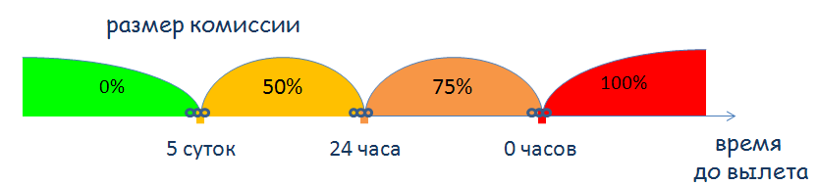
Пример анализа граничных значений(шарики!)
за 5 суток + 1 секунду до вылета - 0%.
ровно за 5 суток до вылета- 50%.
за 5 суток – 1 секунду до вылета - 50%.
за 24 часа + 1 секунду до вылета - 50%.
ровно за 24 часа до вылета - 50%
за 24 часа - 1 секунду до вылета - 75%.
за 1 секунду до вылета - 75%.
ровно во время вылета - 100%.
спустя 1 секунду после вылета - 100%.
Notes:
Если суммировать тесты, необходимые для проверки классов эквивалентности и граничных значений, получим 4 + 9 =13 тестов.
В некоторых источниках рекомендуется использовать классы эквивалентности и граничные условия вместе по следующим соображениям:
Техника анализа классов эквивалентности говорит о том, что мы должны выбрать минимум по одному значению из каждого класса.
Так как граница обычно относится к какому-то классу, то можно использовать ее как представителя этого класса.
Тогда мы сэкономим определенное количество тестов.
Если следовать этой рекомендации, то в нашем случае останется 9 тестов.
Но эту рекомендацию нужно использовать на свой страх и риск. Если считаете, что необходимо все-таки проверить обычные (не граничные) тесты – сделайте это. Лучше перестраховаться, чем пропустить ошибки.

Slide 22
Найти граничные значения
Допустимое значение плавающей переменной составляет
от -1.0 до 1.0 (-1,1; -1,0; -0,9; 0,9; 1,0; 1,1)
Диапазон допустимых значений входных данных составляет целое число от 10 до 100 9 10 11 99 100 101
Программа настроена на работу с прописными(бол.) символами
A Z [ @ (в табл. ASCII @ предшествует А)
Входные данные программы представляют собой упорядоченный набор: дерево, куст, трава, споры (первый и последний, т.к. упор.)
ответ
ответ
ответ
ответ
Notes:
программа настроена на работу с прописными символами, протестируйте граничные значения для A и Z. Протестируйте @ и [, потому что в коде ASCII символ @ предшествует A, а символ [ следует сразу за Z.

Slide 23
Попарное тестирование (Pairwise)
Каждый параметр с каждым сравнивать долго
методика тестирования, основанная на ПРЕДПОЛОЖЕНИИ, что большинство дефектов возникает при взаимодействии не более чем ДВУХ факторов.
IEEE провело исследование для ПО отозванных в течении 15 лет
Вывод: 98% дефектов возникают при конфликте ПАР входных данных или ОДНОГО входного параметра
Эффективность тем выше, чем больше параметров:
3 входных параметра, каждый из которых принимает 2 значения:
8 vs 4
13 входных параметров, каждый из которых принимает 3 значения:
1 594 323 vs 15

Slide 24
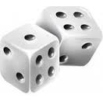
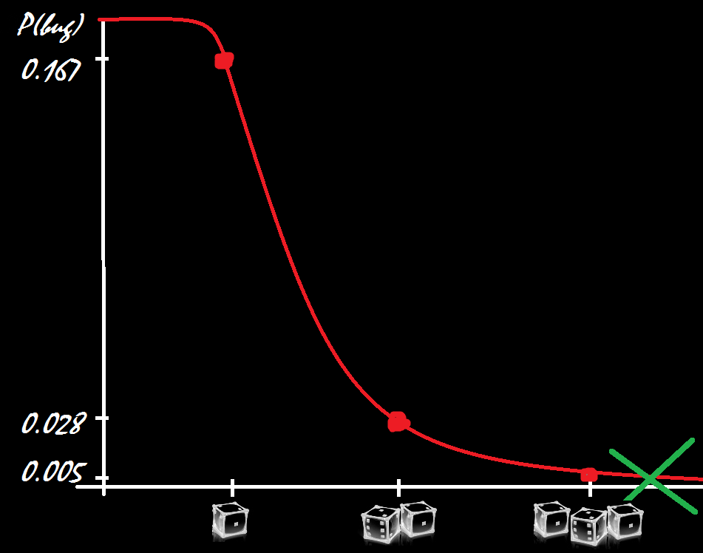
Почему два?
ПУСТЬ выпадение ЕДИНИЦ на кубиках - это БАГА
Тогда вероятность ее появления для 1-го кубика равна:
P(bug) = 1/6 =0.167
Для нескольких событий вероятность перемножается.
P(A*B) = P(A)*P(B)
P2(bug) =0.167 * 0.167 = 0.028(выпадение 2-х единиц)
P3(bug) = 0.167 * 0.167 * 0.167 = 0.005
Вероятность бага при комбинации 3х и более паметров так мала что ее можно и нужно отбрасывать

Slide 25
Метод парного тестирования основан на довольно простой, но от того не менее эффективной идее, что подавляющее большинство багов выявляется тестом, проверяющим один параметр, либо сочетание двух. Ошибки, причиной которых явились комбинации трех и более параметров как правило значительно менее критичны, чем пары параметров и тем более одного, не говоря уже о том что никто не мешает дополнить свое тестовое покрытие кейсами на желаемые комбинации параметров.

Slide 26

Как? Ортогональный массив!
Ортогональный массив - это 2х мерный массив, в котором любые 2 столбца содержат все комбинации значений этих столбцов.
Если какая то пара значений 2х столбцов встречается несколько раз, то все возможные парные комбинации значений этих столбцов должны встретится столько же раз.
ОПРЕДЕЛИТЕ ПЕРЕМЕННЫЕ. Необходимо выбирать входные данные, комбинации значений которых, могут логически существовать, не исключая друг друга.
ОПРЕДЕЛИТЕ КОЛИЧЕСТВО ЗНАЧЕНИЙ для каждой переменной. Применяем разбиение на классы эквивалентности, пограничные заначения и др. простые техники для оптимизации
СКОМБИНИРУЙТЕ ПАРАМЕТРЫ и постройте вручную ортогональный массив.
http://www.pairwise.org/tools.asp
Скачиваем приложение, оно работает за нас
Откр.файл printing.xls

Slide 27
Откр.папку 5.pairs-файл printing.xls-машина
В инпут копируем таблицу из эксель, удалив все содержимое из нее
Сохраняем
Открываем батник
Ентер
Заходим в аутпут
Копируем в эксель итоговый файл с парами
Pairings в получившейся таблице: чем больше значение, тем более эффективна строка.
Нижняя часть –это расшифровка всех комбинаций пар данных.

Slide 28
Предположение ошибок
составить список, который перечисляет возможные ошибки и ситуации, в которых эти ошибки могли проявиться.
Составить тесты на основе списка

Slide 29
Пример 1. Одна сущность
Модуль для HR определяет, брать ли на работу кандидата, базируясь на возрасте кандидата.
Условия такие:
0–16 : Не нанимать
16–18 : Можем нанять только на part time
18–55 : Можем нанять на full time
55–99 : Не нанимать
exhaustive testing!!!!
Исчерпывающее тестирование
0, 1, 2, 3, 4, 5, 6, 7, 8, ..., 97, 98, 99

Slide 30
Вариант реализации
If (applicantAge > 0 && applicantAge <=16) hireStatus="NO";
If (applicantAge > 16 && applicantAge <=18) hireStatus="PART";
If (applicantAge > 18 && applicantAge <=55) hireStatus="FULL";
If (applicantAge > 55 && applicantAge <=99) hireStatus="NO";
If (applicantAge == 0) hireStatus="NO";
If (applicantAge == 1) hireStatus="NO";
…
If (applicantAge == 14) hireStatus="NO";
If (applicantAge == 15) hireStatus="NO";
If (applicantAge == 16) hireStatus="PART";
If (applicantAge == 17) hireStatus="PART";
If (applicantAge == 18) hireStatus="FULL";
If (applicantAge == 19) hireStatus="FULL";
…
If (applicantAge == 53) hireStatus="FULL";
If (applicantAge == 54) hireStatus="FULL";
If (applicantAge == 55) hireStatus="NO";
If (applicantAge == 56) hireStatus="NO";
…
If (applicantAge == 98) hireStatus="NO";
If (applicantAge == 99) hireStatus="NO";
Класс эквивалентности NO: 0-16.
Класс эквивалентности PART: 17-18.
Класс эквивалентности FULL: 19-55.
Класс эквивалентности NO: 56-99.
Дополняем недопустимые значения:
(-100) – (-1).
100-1000.
0.1-0.9. Символы.
Пустой ввод.
...

Slide 31
Пример 2. Две сущности
Компания выдает кредиты только под залог квартиры или дома. Задача протестировать форму ввода, которая решает можно ли выдать кредит. Требования:
Кредит выдается, если у человека доход составляет от 1,000$ до 83,333$.
Заложить можно до 5 квартир/домов включительно.
ответ
Доход: - {$999, $1,000, $1,001} , {$83,332, $83,333, $83,334}
К-во квартир: - {0, 1, 2} , {4, 5, 6}
Берем одно значение позитивное, а другое негативное

Slide 32
Доход в месяц | Кол-во Жилья | Результат
$1,000 | 1 | Valid
$83,333 | 1 | Valid
$1,000 | 5 | Valid
$83,333 | 5 | Valid
$1,000 | 0 | Invalid
$1,000 | 6 | Invalid
$83,333 | 0 | Invalid
$83,333 | 6 | Invalid
$999 | 1 | Invalid
$83,334 | 1 | Invalid
$999 | 5 | Invalid
$83,334 | 5 | Invalid

Slide 33
Пример 3. Несколько сущностей
1. Логин:
a. Латинские символы
b. Не латинские символы
c. Пустой ввод
2. Пароль:
a. Латинские символы
b. Не латинские символы
c. Пустой ввод
3. Возраст:
a. От 16 до 100
b. От 1 до 16
4. Способ оплаты:
a. Любое значение из списка
Форма регистрации на сайте
Сущность | Тип ввода | Допустимые значения
Логин | Ввод с клавиатуры | Латинские символы
Пароль | Ввод с клавиатуры | Латинские символы
Возраст | Выбор из списка (список от 1 до 100) | От 16 до 100
Способ оплаты | Выбор из списка | Оплата картой, интернет деньги, наличные

Slide 34
Логин | Пароль | Возраст | Способ оплаты | Результат
Латинские символы | Латинские символы | От 16 до 100 | Оплата картой | Успешная регистрация
Латинские символы | Латинские символы | От 16 до 100 | Интернет деньги | Успешная регистрация
Латинские символы | Латинские символы | От 16 до 100 | наличные | Успешная регистрация
Логин | Пароль | Возраст | Способ оплаты | Результат
Не латинские символы | Латинские символы | От 16 до 100 | Оплата картой | Ошибка регистрации
Пустой ввод | Латинские символы | От 16 до 100 | Оплата картой | Ошибка регистрации
Латинские символы | Не Латинские символы | От 16 до 100 | Интернет деньги | Ошибка регистрации
Латинские символы | Пустой ввод | От 16 до 100 | Интернет деньги | Ошибка регистрации
Латинские символы | Латинские символы | От 1 до 16 | наличные | Ошибка регистрации

Slide 35
Матрица принятий решений Decision Table
Описывает логику приложения основываясь на сущностях (свойствах/условиях) состояния системы.
Каждая decision table должна описывать 1 состояние системы.
Напр. выдача кредита
 | Правило 1 | Правило 2 |  | Правило N
Входной параметр 1
Входной параметр 2
Входной параметр 3
Действие 1
Действие 2

Slide 36
Пример 1. 2 бинарных сущности, 1 действие
Приложение вычисляет скидку на страхование автомобилей
Тест-кейс1
Тест-кейс2
Тест-кейс3
Тест-кейс4
 | Правило 1 | Правило 2 | Правило 3 | Правило 4
Безаварийн.езда | да | да | нет | нет
Стаж больше 5 л | да | нет | да | нет
Скидка | 60 | 25 | 50 | 0
Ожидаемый результат
+негативные проверки
Отличие от пэрвайс: у ПВ нет ОР, просто перебор,
а здесь ОР различается в зависимости от комбинаций

Slide 37
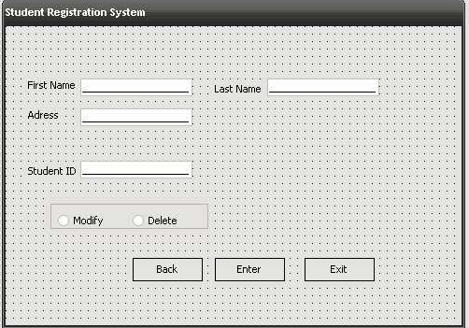
Пример 2. 4 бинарные сущности, 3 действия
Протестировать форму используя матрицу принятия решений: На форме регистрации студентов можно создавать, редактировать и удалять студентов из БД. Чтобы создать нового студента нужно ввести его имя, фамилию, адрес и нажать кнопку enter. Запись о студенте будет сохранена в БД и приложение вернет ID новосозданного студента.
Для того чтобы отредактировать или удалить данные студента нужно ввести ID студента и выбрать radiobutton(исключающее или) Modify или Delete соответственно.

Slide 38
Тестить можно любыми методами, но удобнее тестить с помощью матрицы принятия решений
 | Пр1 | Пр2 | Пр3 | Пр4 | Пр5 | Пр6 | Пр7 | Пр8 | Пр9 | Пр10 | Пр11 | Пр12 | Пр13 | Пр14 | Пр15 | Пр16
Введены данные о студенте? | Нет | Нет | Нет | Нет | Нет | Нет | Нет | Нет | Да | Да | Да | Да | Да | Да | Да | Да
Введен ID студента? | Нет | Нет | Нет | Нет | Да | Да | Да | Да | Нет | Нет | Нет | Нет | Да | Да | Да | Да
Выбран Modify? | Нет | Нет | Да | Да | Нет | Нет | Да | Да | Нет | Нет | Да | Да | Нет | Нет | Да | Да
Выбран Delete? | Нет | Да | Нет | Да | Нет | Да | Нет | Да | Нет | Да | Нет | Да | Нет | Да | Нет | Да
Действие
Создать нового студента | Нет | Нет | Нет | Нет | Нет | Нет | Нет | Нет | Да | Нет | Нет | Нет | Нет | Нет | Нет | Нет
Отредактировать данные студента | Нет | Нет | Нет | Нет | Нет | Нет | Да | Нет | Нет | Нет | Да | Нет | Нет | Нет | Нет | Нет
Удалить студента | Нет | Нет | Нет | Нет | Нет | Да | Нет | Нет | Нет | Нет | Нет | Нет | Нет | Нет | Нет | Нет
Пишем входные и выходные данные(левый столбец)

Slide 39
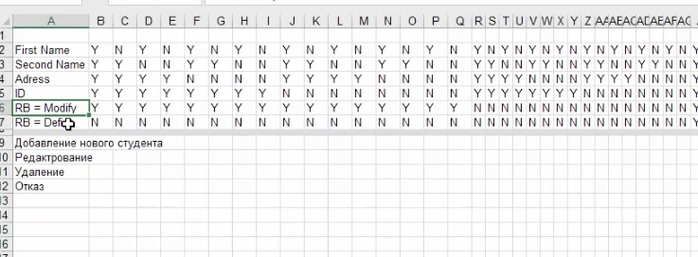

Slide 40
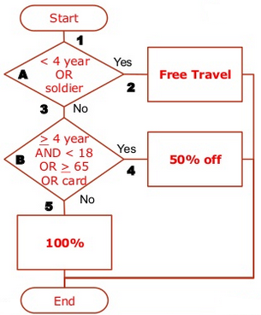
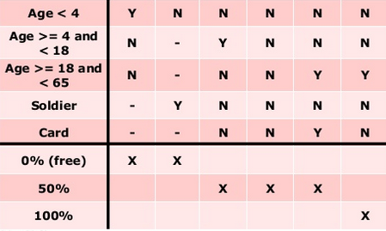
Упражнение
Скидка при покупке билета на поезд расчитывается по правилам:

Slide 41
Диаграмма переходов State-Transition testing
Описывает, как могут меняться состояния приложения. Диаграммы определяют все события, которые возникают во время работы приложения, и как приложение реагирует на эти события.

Slide 42
Диаграмы State-Transition Diagrams
Бронирование авиабилетов:
Клиент предоставляет авиакомпании информацию: место отправления, место прибытия, дату и время отправления. Служащий авиакомпании создает заявку на бронирование в системе в статусе "Made". В системе бронирования включается таймер. При истечении суток с момента бронирования в случае отсутствия оплаты бронь снимается.

Slide 43
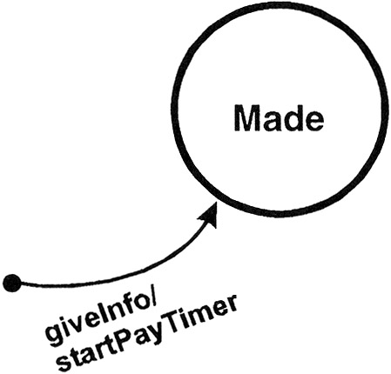

Slide 44
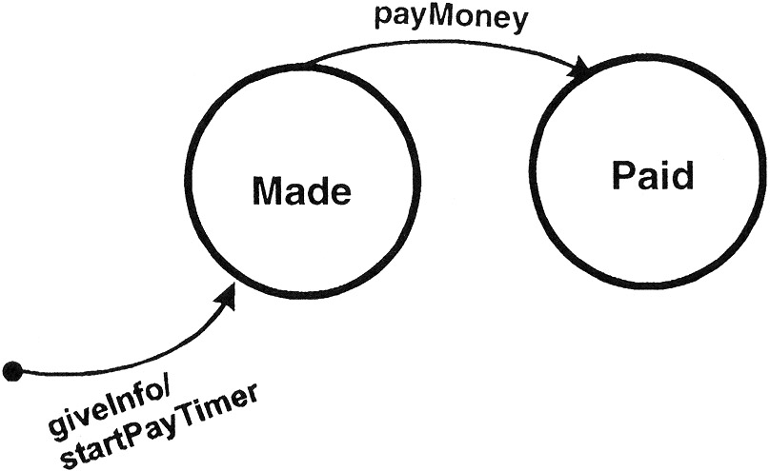

Slide 45
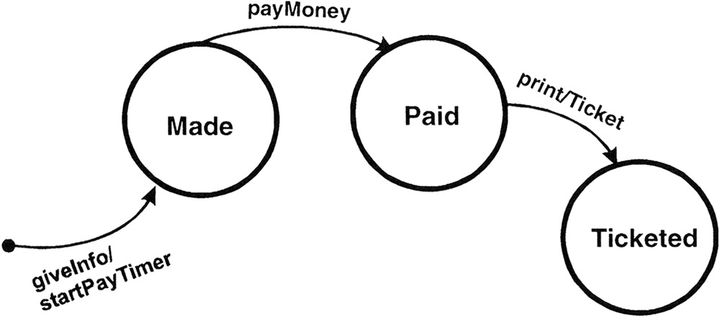

Slide 46
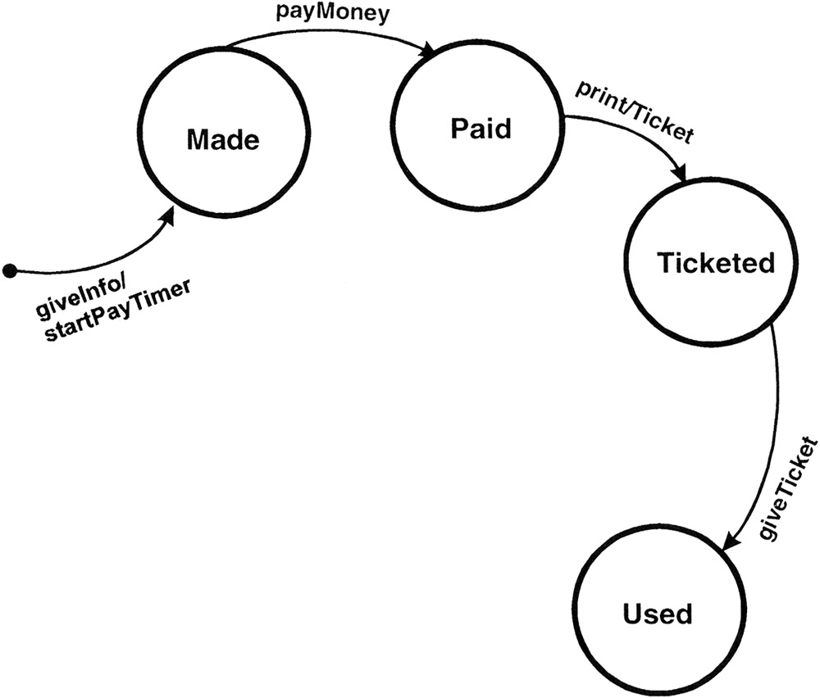

Slide 47
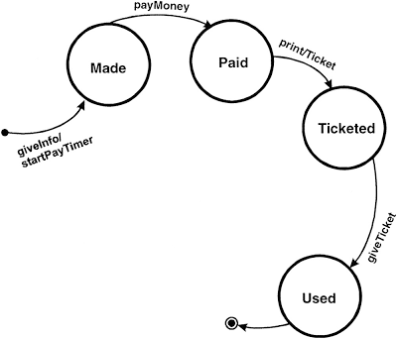

Slide 48
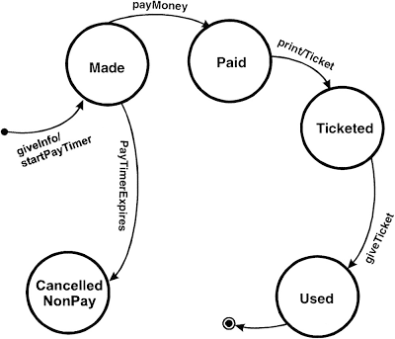

Slide 49
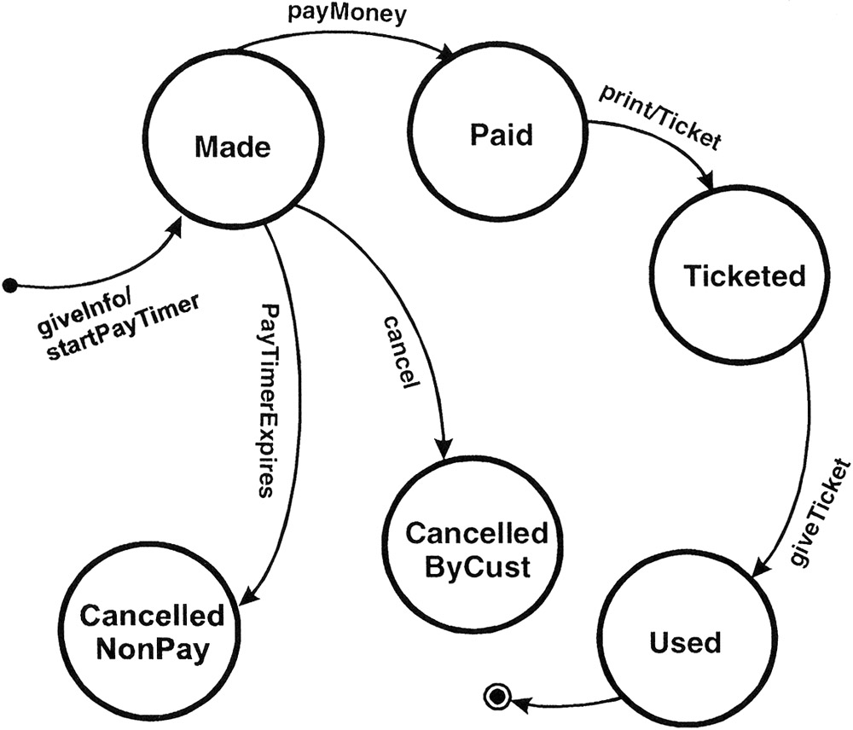
Возврат средств/возврат билетов/просто отмена

Slide 50
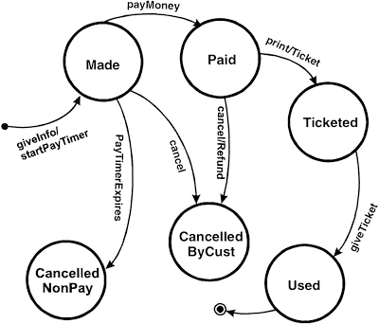

Slide 51
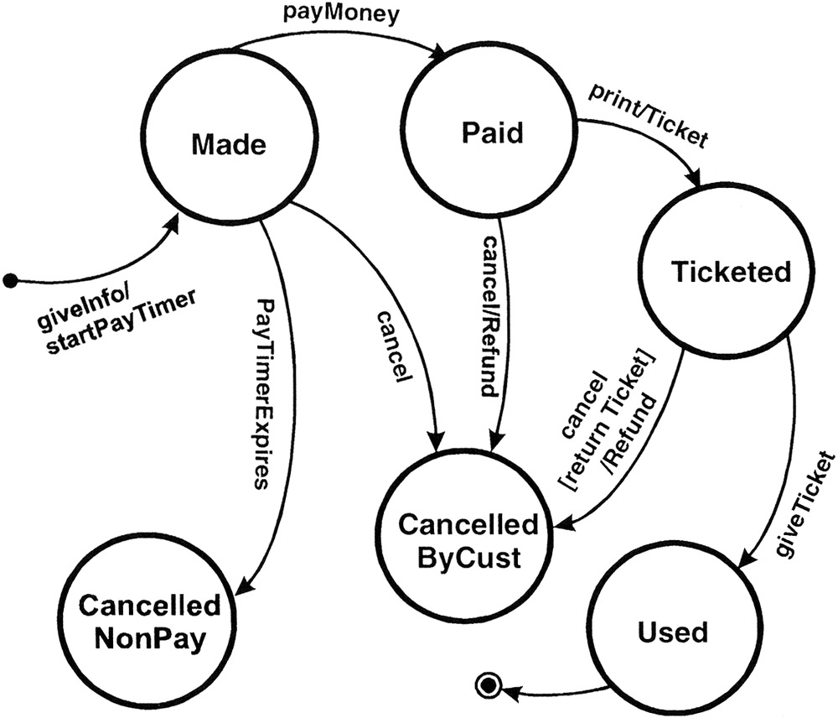

Slide 52
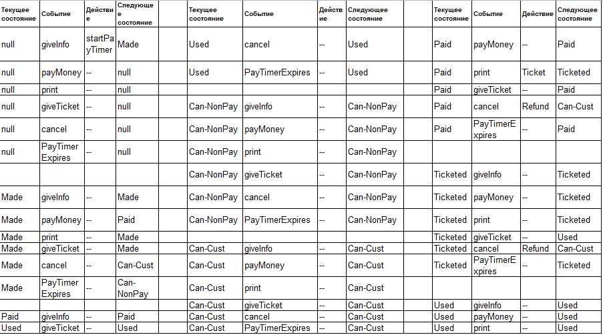
Таблица переходов State-Transition Tables. Можно, но не читаемо

Slide 53
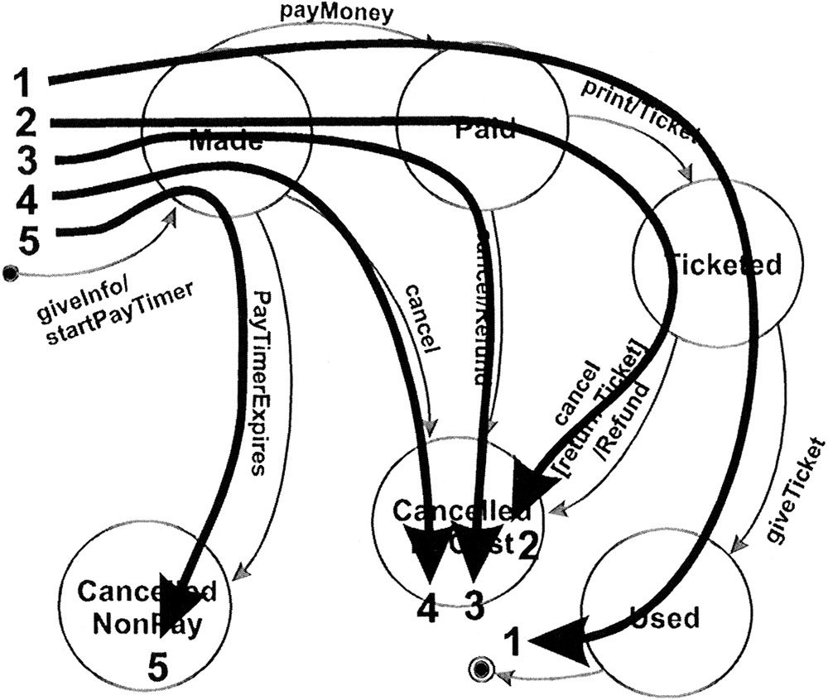
Создание тест кейсов на основании диаграммы состояний
Применяется, чтобы не забыть, где вы уже были+наглядно
+проверка последовательности

Slide 54
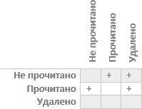
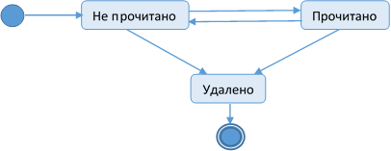
Пример создания диаграммы состояний
Требование 1: сразу после получения сообщений с почтового сервера они помечены как непрочитанные. Требование 2: когда пользователь кликает на сообщение, чтобы открылось его содержание, сообщение становится прочитанным. Требование 3: пользователь может пометить ранее прочитанные сообщения как непрочитанные. Требование 4: пользователь может удалить сообщения (как прочитанные, так и непрочитанные), вернуть сообщения после удаления нельзя.

Slide 55
Негативные тесты
— Не прочитано – Не прочитано: Открыть список сообщений на двух вкладках браузера.
Найти прочитанное сообщение и пометить его непрочитанным на первой вкладке.
Не обновляя вторую вкладку, пометить непрочитанным сообщение, выбранное на Шаге 2.
Ожидаемый результат: сообщение на обоих вкладках помечено как непрочитанное, на Шаге 3 не возникает сообщения об ошибке.
— Удалено – Удалено: Открыть список сообщений на двух вкладках браузера.
Найти произвольное сообщение и удалить его на первой вкладке.
Не обновляя вторую вкладку, удалить сообщение, выбранное на Шаге 2.
Ожидаемый результат: сообщение на обоих вкладках удалено (пропало из списка сообщений), на Шаге 3 не возникает сообщения об ошибке.

Slide 56
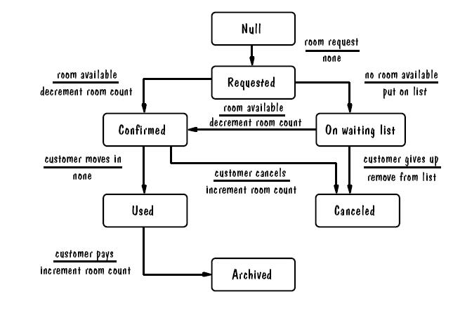
Составить тест-кейсы

Slide 57
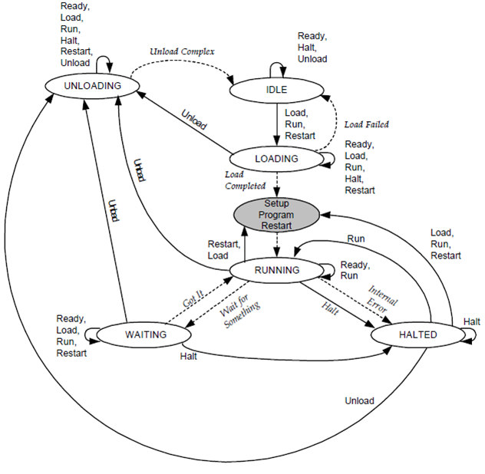

Slide 58
Техники, базирующиеся на интуиции и опыте инженера Based on the software engineer’s intuition and experience
Специализированное тестирование (Ad hoc testing)-манки тестинг специалистом
Исследовательское тестирование (Exploratory testing)-совокупность всех знаний применяется. Ставим себя на место пользователя.

Slide 59
ДЗ HARD Задание: Составить матрицу решений для приложения электронной коммерции.
Как только платежная информация поступает для валидации в компанию, осуществляется обработка кредитной карты. Существует набор условий, определяющий процесс обработки:
Принадлежит ли введенная кредитная карта указанному лицу, и верна ли остальная информация?
Действует ли карта или истек срок действия?
Находится ли лицо в пределах лимита по карте или вне его?
Проходит ли транзакция из обычного места или подозрительного?
Результатом проверки будет одно из действий:
Подтвердить транзакцию
Связаться с держателем карты (например, чтобы предупредить его о покупке из подозрительного места)
Связаться с эмитентом (например, чтобы попросить его конфисковать карту с истекшим сроком)

Slide 60
ДЗ NORMAL Задание: составить список тест-кейсов для проверки следующих условий (5.задание.docx):
Для чисел, каждое из которых меньше либо равно 1000 и больше либо равно -3333, функция вычитания должна возвращать правильную разность с точки зрения математики.
Для чисел, меньших либо равных 2000 и больших либо равных -1000 , частное которых меньше либо равно 50 и больше либо равно 4 и делитель не равен 0, функция деления должна возвращать правильное частное с точки зрения математики.
Для формирования отчета на экранной форме необходимо установить значения фильтров:
Дата заявки на кредит (список предустановленных периодов: неделя/месяц/квартал/год)
Флаг для «кредит выдан»
Дата сдачи дела в архив
Наименование филиала (Все/ГО/ЦКД/ОГ)
Статус дела (Новое/Закрыто/в работе)

Slide 61
Итоги
Научились работать с множеством входных данных
И минимизировать количество необходимых тестов с минимальным риском потери качества

